Slide 1
La discipline sciences de la vie et de la Terre dans le cycle 3 et 4
Les enjeux éducatifs, le cadre institutionnel et les réalités de terrain

Slide 2
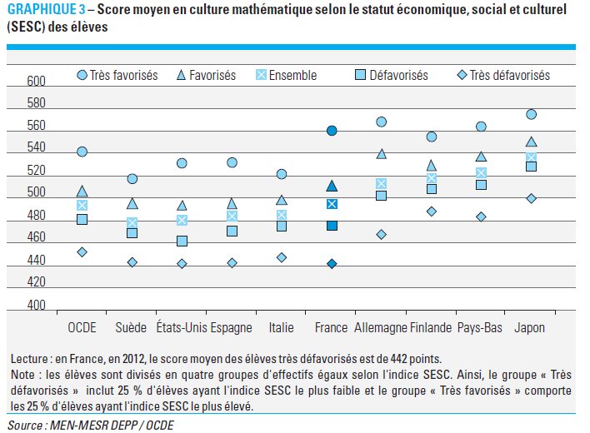
Aujourd’hui une réussite toute relative des élèves
Les inégalités se creusent alors que « tous les enfants sont capables d’apprendre et de progresser »
PISA : En France ,
+14 points entre 2003 et 2012
Et… depuis les années 70 les
sociologues ne cessent de faire
ce constat.

Slide 3
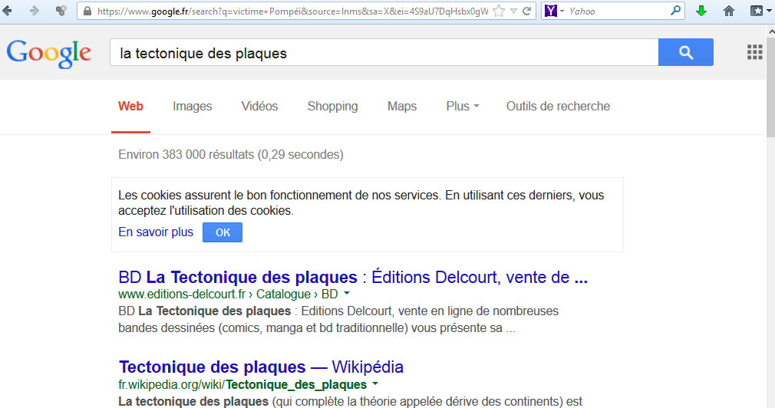
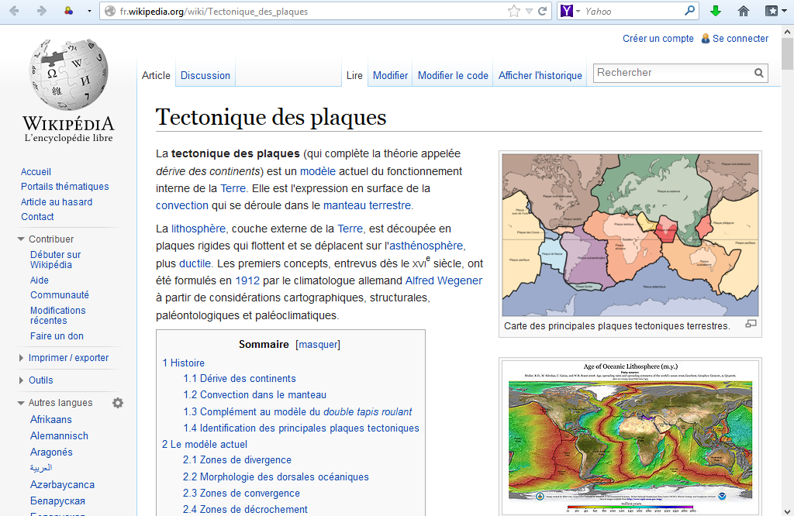
Aujourd’hui enseigner? Oui, mais quoi et comment?
La donne a changé…
« En deux clics l’information massive est disponible ! »
Retour
Notes:
Transmette ? Oui mais quoi ?... <une question qui se pose pour plusieurs raisons !
Il y a un siècle, un adolescent qui entendait parler d’un sujet scientifique se trouvait presque
toujours à l’école. Le sujet abordé était pour lui nouveau et, pour peu qu’il ait quelque
curiosité, sa simple évocation suffisait à fasciner son attention. Aujourd’hui, le même
adolescent est pris dans un flux d’informations d’origines diverses et largement
incontrôlable. Il entendra plus parler de séisme au journal de 20 heures qu’en classe. Le
discours du professeur est devenu un filet de voix experte dans un brouhaha non expert
mais qui paraît parler de la même chose. Il ne suffit plus de parler de science pour être
écouté, il faut rendre le discours expert assez attrayant et audible, le distinguer du bruit de
fond.

Slide 4
Une évolution nécessaire de l’enseignement
Les séismes
Problème 1
Activité
Le volcanisme
Problème 2
Notion
Les risques
Et l’homme ?
La tectonique
Notion
Activité
Synthèse
Histoire des sciences
Aléas, risques et ressources
Tectonique des plaques
Des manifestations
Le volcanisme
Les séismes
Aujourd’hui, questionner scientifiquement un enjeu de compréhension
Hier, enchaîner les problèmes scientifiques

Slide 5
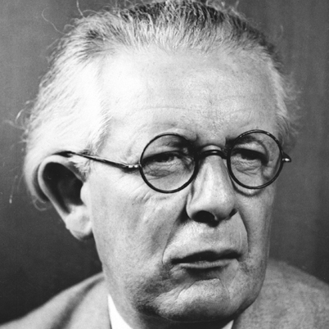
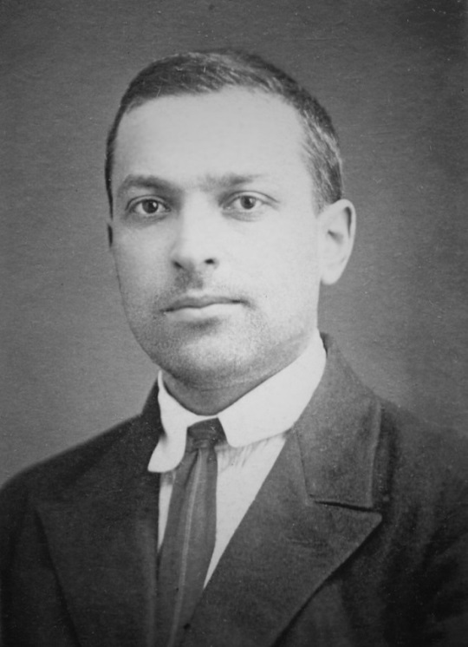
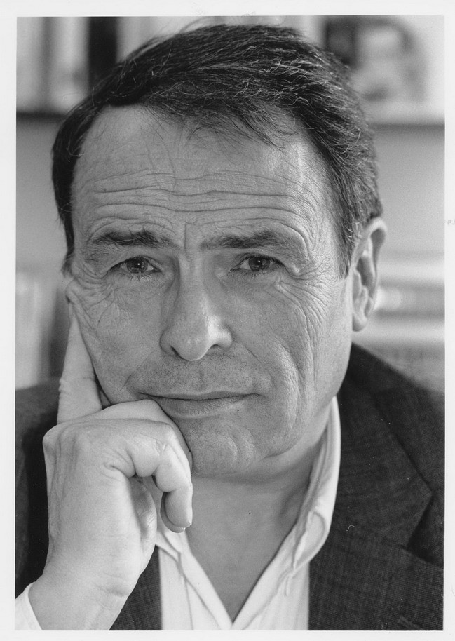
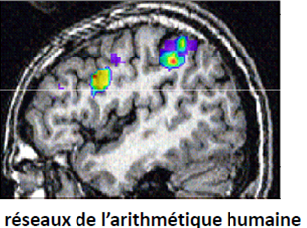
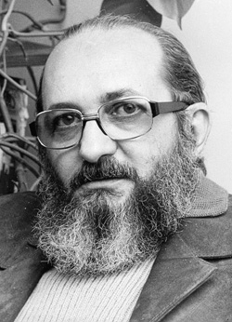
Aujourd’hui faire appendre? Oui, mais comment?
Les neurosciences confirment les travaux du 20ème siècle de la psychologie, de la sociologie et de la pédagogie
Jean Piaget, psychologue
1896/1980
Plasticité cérébrale
Capacité mnésique
Motivation
Lev Vigotsky, psychologue
1896/1934
Pierre Bourdieu,
sociologue
1930 / 2002
Paulo Freire, pédagogue
1921/1997
Notes:
Aujourd’hui les neurosciences prouvent la plasticité cérébrale, les processus biologiques de la motivation…
Elle confirme ainsi d’autres travaux scientifiques du 20ème siècle. Au-delà de la répétition, de l’apprendre par cœur (théories comportementalistes – Pavlov)
l’importance de l’activité pour apprendre (Piaget) : constructivisme
l’importance de l’interaction sociale pour apprendre (Vygotsky… redécouvert dans les années 70 ) : socioconstructivisme
l’importance de la motivation personnelle (sens culturel) et de l’interaction sociale ( P. Freire - O. Bassis, 1970) : auto-socioconstructivisme
l’importance de l’explicite, de la signification (P. Bourdieu / Passeron – Les héritiers 1964 – Vœu d’une pédagogie rationnelle…/ ESCOL : explicite
Etre attentif aux apprentissages
Réfléchir l’enseignement en termes de succession de situations d’apprentissage
Identifier l’apprentissage conduit lors de chaque séance
Prendre en compte le plaisir de progresser

Slide 6
Situation problème
Problématiser - Questionner
Enseigner et faire apprendre : revenir à l’humain
Recherche
Observer-Décrire
Expérimenter
Modéliser
S'informer
Mobilisation
Communiquer
Agir
Débattre
Confrontation
Structuration
Investigation ou enquête
Traces écrites d’apprentissages
Traces écrites instituées

Slide 7
Des repères plus qu’un séquençage fin et rigide
Problématiser
pour envisager des possibles à une situation-problème scientifique et leurs conditions
pour établir des pistes de résolution
Rechercher
pour prouver des possibles et des données en mettant en œuvre des démarches incluant possiblement l’observation, la modélisation, l’expérimentation, la recherche documentaire...,
Formaliser
pour établir un savoir et aboutir à une structuration des connaissances à partir des données obtenues que l’on confronte entre elles et à la problématique
pour interroger le monde à partir de sa complexité et de ses enjeux
Les séismes
Problème 1
Activité
Le volcanisme
Problème 2
Notion
Les risques
Et l’homme ?
La tectonique
Notion
Activité
Synthèse
Histoire des sciences
Notes:
]La situation problème, amenée par le professeur, s’impose aux élèves. Elle peut interroger un « pourquoi ? » (au sens anthropologique). Rentrer dans une démarche scientifique nécessitera de déterminer quels sont les « comment ? » associés à la question initiale.

Slide 8
Nouvelle organisation du collège et SVT
Le projet institutionnel
Enjeux
Principes
Approche pédagogique
Principes
méthodologie
Sciences et technologie au cycle 3
L’objet d’étude
Les projets de
cycle
SVT au cycle 4

